Slide 1



Java语言程序设计

Slide 2


Java语言程序设计(第4版) 清华大学出版社 2022
主要内容
1
JavaFX概述
6
JavaFX形状
2
JavaFX程序基本结构
7
Image和ImageView类
3
8
特效实现
JavaFX属性与绑定
4
JavaFX界面布局
9
案例：考试成绩分布图
5
Color类和Font类

Slide 3

Java语言程序设计

Slide 4
概述
Java语言支持图形界面程序开发。历史上，Java出现过三种图形界面开发技术，从最初的AWT，到Java 2的Swing，再到现在的JavaFX。
尽管Java最新版本仍然支持Swing，但Oracle决定不再继续研发Swing。要用Java开发图形界面程序，应该使用JavaFX。
JavaFX是Java的下一代图形用户界面开发工具，它使开发人员能够快速构建跨平台的富Internet应用程序。JavaFX使得开发员将图形、动画和UI控件完美结合。JavaFX主要目的是用于多种类型设备，如桌面电脑、平板电脑、嵌入设备、智能电话、电视等。

Slide 5
15.1.1 Java GUI编程简史
Java从1.0就提供一个AWT类库，称为抽象窗口工具箱(Abstract Window Toolkit，AWT）。
Java从1.2出现了Swing，它也没有实现尽善尽美。Oracle宣布不再继续开发Swing。
2011年，Oracle收购Sun后发布了一个新版本JavaFX 2.0，它使用纯Java API编写GUI程序，不需要使用另一门语言。
从Java 11开始，JavaFX已经不与JDK绑定到一起，要使用JavaFX必须单独下载，最新版本是JavaFX 17。

Slide 6
15.1.2 添加JavaFX软件包
进入https://openjfx.io/站点，下载与操作系统匹配的JavaFX SDK软件，目前的最新版本是JavaFX 17。设下载文件为openjfx-17.0.0.1_windows-x64_bin-sdk.zip，将其解压到一个目录，比如，D:\javafx-sdk-17.0.0.1。其中的lib目录包含JavaFX的模块文件。
在Eclipse中使用JavaFX，需要做下面的配置。
（1）在Eclipse中创建用户库（User Library）。选择Window→Preferences→Java→Build Path→User Libraries，单击New按钮，在打开的对话框输入用户库名javafx17，然后，单击Add External JARs并包含JavaFX 17的lib目录中所有jar文件。

Slide 7
15.1.2 添加JavaFX软件包
（2）创建Java项目并添加用户库。在Eclipse中可以创建非模块项目。右击项目，选择Build Path→Add Libraries添加用户库javafx17。
JavaFX框架API定义了30多个包，这些包以javafx开头，如javafx.application包、javafx.stage包、javafx.scene包、javafx.scene.layout包等。JavaFX应用程序的功能通过这些包中的接口和类实现。在JavaFX 17中这些库文件被打包在多个模块文件中，比如javafx.base.jar、javafx.controls.jar等文件中。

Slide 8
15.1.3 JavaFX主要功能
JavaFX的图形用户界面通常称为场景图（scene graph）。场景图是构建JavaFX应用程序的起点。
JavaFX场景图除包括各种布局面板、UI控件、图像、媒体和图表等，还可包括基本形状，如直线、圆、矩形、文本等。
在JavaFX场景图中通过对节点渲染，来增强界面视觉效果。比如可以使用各种特效，其中包括阴影、倒影、发光、模糊等。
JavaFX场景图中的每个节点都可以使用javafx.scene.tranform包中的类进行变换，包括位置移动、缩放、旋转等。

Slide 9
15.1.3 JavaFX主要功能
JavaFX媒体功能通过javafx.scene.media包的API实现，JavaFX支持两种视听媒体。它支持MP3、AIFF和WAV音频文件和FLV视频文件。
JavaFX级联样式单（Cascading Style Sheets，CSS）可以在不改变源代码的情况下为JavaFX应用程序的用户界面提供自定义的样式。
JavaFX提供了一个嵌入浏览器组件。

Slide 10

Java语言程序设计

Slide 11
JavaFX程序基本结构
每个JavaFX程序都必须继承javafx.application.Application类，Application类定义了应用程序生命周期方法：
  初始化（init）
  开始（start）
  停止（stop）
  启动（launch）
下面程序覆盖了start()方法并在main()方法中启动程序。

Slide 12
程序15.1 HelloWorld.java
@Override
public void start(Stage stage) {
Label label = new Label("第一个JavaFX程序");
StackPane rootNode = new StackPane(); // 创建面板作为根节点
rootNode.getChildren().add(label); // 将标签添加到根节点上
// 创建场景对象，指定根节点对象和大小
Scene scene = new Scene(rootNode, 200, 60);
stage.setTitle("JavaFX程序");
stage.setScene(scene); // 将场景设置到舞台中
stage.show(); // 显示舞台窗口
}

Slide 13
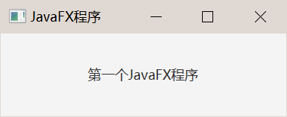
public static void main(String[] args) {
// 启动JavaFX应用程序
Application.launch(args);
}

Slide 14
JavaFX程序基本结构
可以从IDE（如Eclipse）中或命令行测试和运行JavaFX程序。在Eclipse运行JavaFX程序需要指定VM参数（虚拟机参数）。选择Run→Configuration，在打开对话框左侧选择要执行的类，在右侧窗口选择Arguments选项卡，在VM arguments框中输入下面参数：
--module-path "D:\javafx-sdk-17.0.0.1\lib"
--add-modules=javafx.controls,javafx.fxml
这里，选项“--module-path”指定运行程序所需模块路径，“--add-modules”选项指定使用的具体模块，有的程序可能需要多个模块。

Slide 15
15.2.1 舞台和场景
JavaFX程序通过舞台（stage）和场景（scene）定义用户界面。Stage舞台对象是JavaFX的顶层容器，它构成应用程序的主窗口。Scene表示舞台中一个场景，它是一个容器，可包含各种控件，如布局面板，按钮、复选框、文本和图形等。可以将这些元素添加到场景中。
任何JavaFX程序至少有一个舞台和一个场景。
每个JavaFX应用都可自动访问一个Stage，它称为主舞台。主舞台是JavaFX应用启动时由运行时系统创建的，通过start()方法的参数获得，用户不能自己创建。

Slide 16
15.2.1 舞台和场景
public Scene(Parent root)：使用指定的根节点创建一个场景对象。
public Scene(Parent root, double width, double height)：创建一个场景对象，width和height参数分别指定场景的宽度和高度。
public Scene(Parent root, double width, double height, Paint fill)：创建一个场景对象，fill指定场景的背景填充颜色。
下面代码创建一个宽300像素，高200像素的场景对象，根节点是rootPane，背景颜色为浅灰色。
var scene = new Scene(rootPane, 300, 200, Color.LIGHTGRAY);

Slide 17
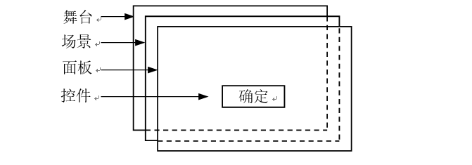
15.2.1 舞台和场景
舞台、场景、面板及控件的关系如图15-2所示。节点控件添加到面板中，面板作为场景的根节点，场景设置到舞台中。

Slide 18
15.2.2 场景图和节点
场景中的元素称为节点（node），每个节点表示用户界面的可视元素。例如，按钮是一个节点。节点也可以由一组其他节点组成，节点可以有子节点。有子节点的节点称为父节点或分支节点，无子节点的节点称为叶节点。
场景图中的所有节点构成一个树型结构。在场景图中只能有一个根节点，它不能有父节点，除根节点外，其他节点都可以有父节点。根节点通常是一个面板（Pane），它管理场景中节点对象摆放。例如，FlowPane提供了流式布局，GridPane支持行列的网格式布局，它们也都是Node的子类。

Slide 19
15.2.2 场景图和节点
Node是所有节点的根类，该类的子类包括Parent、Group、Region和Control等。Node类的常用子类层次结构如图15-3所示。
节点是可视化组件，比如，一个形状、一个图像视图、一个UI组件或者一个面板。形状是指文字、直线、圆、椭圆、矩形、弧、多边形、折线等。UI组件是指标签、按钮、复选框、文本框、单选按钮等。一个场景可以显示在一个舞台中。

Slide 20
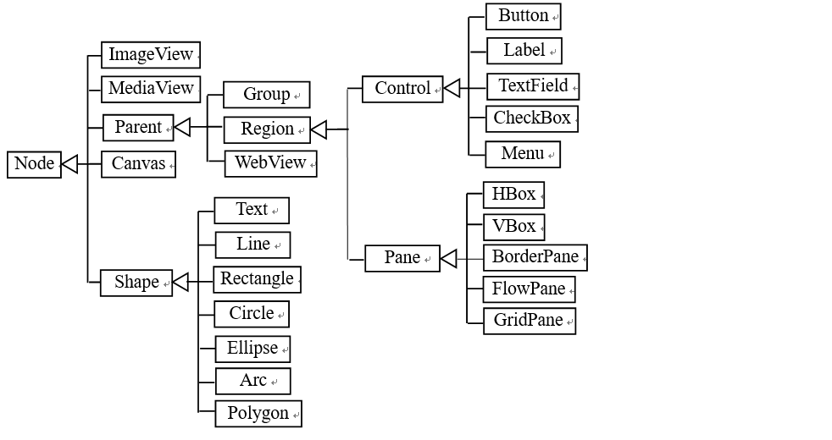
15.2.2 场景图和节点

Slide 21
15.2.3 Application类生命周期方法
JavaFX程序必须继承javafx.application.Application抽象类。Application类定义了三个生命周期方法，包括init()、start()和stop()方法，在JavaFX程序中可以覆盖这些方法。
public void init( )
public abstract void start(Stage stage)
public void stop( )
start()方法在init()之后调用，开始执行程序，它可构建和设置场景。注意，运行时系统为该方法传递一个Stage引用，它是主舞台对象。该方法是抽象的，必须覆盖它。

Slide 22
15.2.4 JavaFX程序启动
要运行JavaFX应用程序可以从main()方法中调用Application类的静态方法launch()，该方法启动一个独立的JavaFX程序。该方法启动后将调用init()方法和start()方法，当应用程序终止时，launch()方法才返回。下面是该方法的典型用法。
public static void main(String[] args) {
Application.launch(args);
}

Slide 23
15.2.4 JavaFX程序启动
launch()方法的另一种使用格式如下：
public static void launch(Class<? extends Application> appClass,
String... args)
参数appClass指定要启动运行的应用程序类，下面是典型用法：
public static void main(String[] args) {
Application.launch(MyApp.class, args);
}

Slide 24

Java语言程序设计

Slide 25
概述
在Java中类的属性通常对应一个可以读写的字段，并为属性提供访问方法（getter）和修改方法（setter），它们读取和设置字段值。下面User类就是一个简单的JavaBeans。
public class User {
private String username;
public String getUsername() {
return username; }
public void setUsername(String username) {
this.username = username;} }

Slide 26
15.3.1 JavaFX属性
在JavaFX中，节点类通常包含一些属性，这些属性与普通Java类的属性不同。
首先，属性的类型应为Property接口的子类型，如StringProperty为字符串类型属性，IntegerProperty为整型类型属性。
其次，一个属性除setter和getter方法外，还应有第三个方法，它返回一个实现Property接口的对象。
上述的User类如果用JavaFX属性定义，如下所示。

Slide 27
public class User {
// 定义一个绑定属性
private StringProperty username = new SimpleStringProperty();
public final String getUsername() {
return username.get();
}
public final void setUsername(String newValue) {
username.set(newValue);
}
public final StringProperty usernameProperty(){
return username;
} }

Slide 28
15.3.1 JavaFX属性
JavaFX属性的主要功能是属性绑定和事件处理。
通过属性的addListener()方法可以为其注册监听器。
通过属性的bind()方法可以实现属性绑定。当被绑定的对象属性发生改变时，将自动反映到绑定的对象上。
下面看一下如何实现属性绑定。下面程序在一个面板显示一个圆。

Slide 29
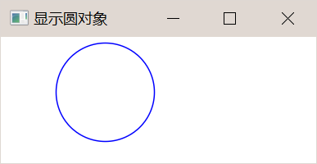
程序15.2 ShowCircle.java
@Override
public void start(Stage stage){
var rootPane = new Pane();
var circle = new Circle(45,45,40,Color.WHITE);
circle.setStroke(Color.BLUE); // 设置笔划颜色为蓝色
rootPane.getChildren().add(circle); // 将圆添加到根面板中
var scene = new Scene(rootPane, 100, 100);
stage.setTitle("显示圆对象"); // 设置舞台标题
stage.setScene(scene); // 设置主舞台的场景
stage.show(); // 显示主舞台

Slide 30
15.3.2 属性绑定
属性绑定是JavaFX引入的一个新概念。可以将一个目标对象和一个源对象绑定。
如果源对象的属性值改变了，目标对象的属性值随之自动改变。
一个目标target使用bind()方法和源source进行绑定，如下所示。
target.bind(source);
对上一小节的例子，为实现窗体大小改变保证圆仍然显示在中央，可以将圆心坐标属性centerX和centerY属性分别绑定到面板的width/2以及height/2上。

Slide 31
15.3.2 属性绑定
使用下面代码实现属性绑定。
circle.centerXProperty().bind(rootPane.widthProperty().divide(2));
circle.centerYProperty().bind(rootPane.heightProperty().divide(2));
Circle类具有centerX和centerY属性，用于表示圆心的x和y坐标。与许多JavaFX类的属性一样，在属性绑定中，该属性既可以作为目标，也可以作为源。目标监听源中属性值的变化，一旦源发生变化，目标将自动更新。

Slide 32
15.3.2 属性绑定
上面展示的绑定称为单向绑定。在JavaFX中如果目标和源都是绑定属性或可观察属性，还可以进行属性的双向绑定，它是使用bindBidirectional()方法实现的。属性双向绑定后，不管二者哪一方发生改变，另一方都会被相应地更新。

Slide 33

Java语言程序设计

Slide 34
概述
JavaFX界面不但可以添加文本和各种形状，还可以添加各种控件，这些控件在窗口中通过布局面板控制。JavaFX提供了多种布局面板，如边界面板、网格面板等。
这些面板具有不同的特点，用户在构建复杂界面时，应灵活选择这些面板。这些面板都可以作为根面板使用，也可作为其他面板的子节点使用。
表15-1给出了JavaFX应用中常用的面板类。

Slide 35
JavaFX常用面板
面板类 | 说明
Pane | 所有面板类的根类。该类主要用于需要对控件或形状绝对定位的情况
HBox | 水平排列控件的控件框
VBox | 垂直排列控件的控件框
BorderPane | 边界面板。提供Top、Bottom、Left、Right、Center五个区域放置控件或其他面板，类似于Swing的BorderLayout
FlowPane | 流式面板。按照行流式放置子控件，当空间不足时另起一行，类似于Swing中的FlowLayout
GridPane | 以表格形式排列子控件，类似于Swing的GridBagLayout
StackPane | 将子控件重叠排列。可以用来装饰其他控件。例如将一个按钮放在一个彩色方块上
TextFlow | 一种特殊的布局面板，可将多个文本节点以流的方式布局

Slide 36
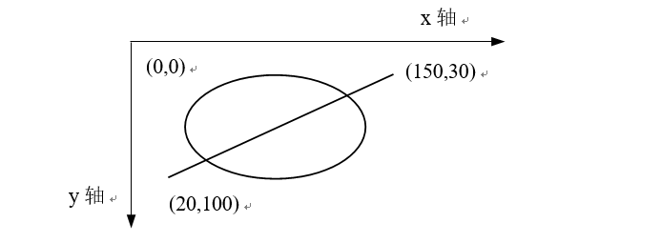
15.4.1 JavaFX坐标系
屏幕和面板等组件坐标与数学的笛卡尔坐标不同，它的原点在屏幕或面板的左上角，横向为x轴，纵向为y轴。坐标单位是像素。如图15-6所示。
在场景图中添加形状有时需要指定形状的位置，它是通过坐标指定的。如直线通过两个端点的坐标确定，椭圆通过圆心坐标、x轴半径和y轴半径确定。

Slide 37
15.4.2 Pane面板
Pane是所有其他面板类的基类，它主要用于需要对控件绝对定位的情况。当面板大小改变时，添加在其中的形状和控件绝对位置不变。可以使用它的构造方法创建Pane对象。
public Pane()：创建空面板对象，之后可向其中添加形状和控件。
public Pane(Node …children)：创建面板对象，并将参数指定的节点添加到面板中。

Slide 38
15.4.2 Pane面板
Pane类除继承父类中的方法外定义了getChildren()方法，它返回添加到面板上子节点的一个列表，格式如下。
public ObservableList<Node> getChildren()
返回值是一个ObservableList对象，调用它的add(node)方法可将一个节点添加到面板中，调用它的addAll(node1,node2,…)方法可将多个节点添加到面板中。
下面程序演示了Pane面板的使用。

Slide 39
程序15.3 PaneDemo.java
@Override
public void start(Stage stage) {
Pane rootNode = new Pane();
//rootNode.setPrefSize(300,200);
Circle circle = new Circle(25,Color.BLUE);
circle.setCenterX(100);
circle.setCenterY(50);
Rectangle rectangle = new Rectangle(100,30,Color.RED);
rectangle.relocate(100,50);
rectangle.setRotate(-33); // 将矩形沿逆时针旋转33度

Slide 40
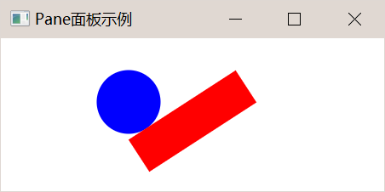
rootNode.getChildren().addAll(circle,rectangle);
Scene scene = new Scene(rootNode,300,120);
stage.setTitle("Pane面板示例");
stage.setScene(scene);
stage.show();
}
public static void main(String[] args) {
launch(args);
}

Slide 41
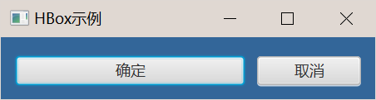
15.4.3 HBox面板
HBox面板实现一种水平（horizontal）排列的控件框，在HBox上可以添加多个控件，它们水平摆放。
构造方法：
HBox(double spacing)
HBox(Node... children)

Slide 42
15.4.3 HBox面板
HBox类定义了和从父类继承了许多属性和方法，下面是几个常用的方法
public void setPading(Insets value)：设置水平框中内容与边界之间的距离。参数Insets分别指定上、右、下、左间距，默认值是Insets.EMPTY。
public void setSpacing(double value)：设置水平框中控件之间的间距。
public void setStyle(String value)：设置水平框的用字符串表示的样式，它类似于HTML元素的style属性。

Slide 43
程序15.4 HBoxDemo.java
@Override
public void start(Stage stage) {
var hbox = new HBox();
hbox.setPadding(new Insets(15, 12, 15, 12));
hbox.setSpacing(10);
hbox.setStyle("-fx-background-color:#336699;");
var button1 = new Button("确定");
var button2 = new Button("取消");
button1.setPrefSize(200, 20);
button2.setPrefSize(100, 20);

Slide 44
hbox.getChildren().addAll(button1, button2);
var scene = new Scene(hbox, 300, 50);
stage.setTitle("HBox示例");
stage.setScene(scene);
stage.show();
}
public static void main(String[] args) {
launch(args);
}

Slide 45
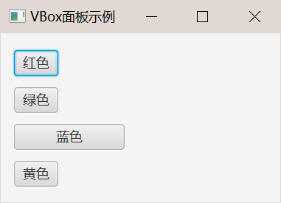
15.4.4 VBox面板
VBox实现一种垂直（vertical）排列的控件框，在VBox上可以添加多个控件，它们垂直摆放。VBox类定义了与HBox类似的构造方法、属性和各种实例方法。
下面代码创建一个VBox对象并向其中添加4个按钮。

Slide 46
var vbox = new VBox(10);
vbox.setPadding(new Insets(15, 12, 15, 12));
var red = new Button("红色");
var green = new Button("绿色");
var blue = new Button("蓝色");
var yellow = new Button("黄色");
blue.setPrefSize(100, 20); // 设置按钮的优先大小
vbox.getChildren().addAll(red,green,blue,yellow);
//vbox.setAlignment(Pos.CENTER); 设置控件框居中对齐

Slide 47
15.4.5 BorderPane面板
BorderPane将面板分成上（Top）、下（Bottom）、左（Left）、右（Right）和中央（Center）五个区域，在每个区域可以放置一个控件或其他面板。每个区域大小都是任意的，如果应用程序不需要某个区域，可以不定义，也不留出空间。
BorderPane类的常用构造方法如下。
public BorderPane()。
public BorderPane(Node center)：将指定的节点作为中央区域控件。
public BorderPane(Node center,Node top,Node right,Node bottom, Node left)：创建一个边界式面板对象，并指定每个区域的节点。

Slide 48
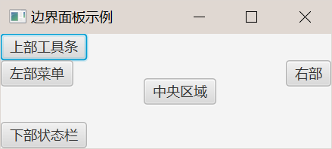
15.4.5 BorderPane面板
创建BorderPane后，还可使用它的setTop()、setLeft()、setRight()、setBottom()和setCenter()等方法设置各个位置的控件。
下面代码使用BorderPane面板，并在其中添加5个按钮，这些按钮的大小不同。

Slide 49
var rootPane = new BorderPane();
rootPane.setTop(new Button("上部工具条"));
rootPane.setLeft(new Button("左部菜单"));
rootPane.setCenter(new Button("中央区域"));
rootPane.setRight(new Button("右部"));
rootPane.setBottom(new Button("下部状态栏"));
var scene = new Scene(rootPane, 300, 150);
stage.setScene(scene);
stage.setTitle("边界面板示例");
stage.show();

Slide 50
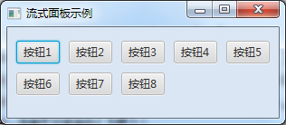
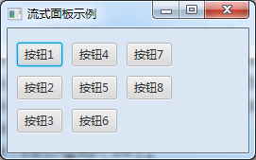
15.4.6 FlowPane面板
FlowPane流式面板中节点按行（或列）摆放，当一行（或一列）不能容纳所有控件时，自动转到下一行（或下一列）。
构造方法：
FlowPane(double hgap, double vgap)
FlowPane(double hgap, double vgap, Node…children)
FlowPane(Orientation orientation)

Slide 51
FlowPaneDemo.java
FlowPane rootNode = new FlowPane();
rootNode.setOrientation(Orientation.VERTICAL);
rootNode.setPadding(new Insets(15,10,15,10));
rootNode.setVgap(10);
rootNode.setHgap(10);
rootNode.setStyle("-fx-background-color:#DAE6F3");
Button [] buttons = new Button[8];
for(int i = 0; i < 8; i++) {
buttons[i] = new Button("按钮"+(i+1));
rootNode.getChildren().add(buttons[i]);
}

Slide 52
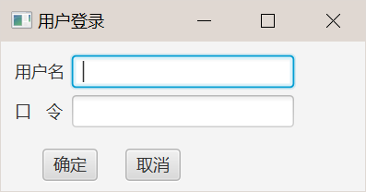
15.4.7 GridPane面板
GridPane是网格面板，它可以创建灵活的包含行和列的网格，每个单元格中可以放置一个控件或其他面板，控件可以跨多个单元格。网格面板适合于创建表单和需要按行和列组织的布局。
GridPane类只有一个默认的构造方法。

Slide 53
15.4.7 GridPane面板
创建GridPane对象后可以设置它的属性，常用的方法如下：
public void setHgap(double value)：设置控件水平间距。
public void setVgap(double value)：设置控件垂直间距。
public final void setPadding(Insets value)：设置内容与边界的距离。
public void add(Node child, int columnIndex, int rowIndex)：将控件添加到指定的单元格中。columnIndex为单元格列的序号，rowIndex为单元格行的序号，网格窗口中左上角的单元列的序号为0，行的序号为0。

Slide 54
15.4.7 GridPane面板
public void add(Node child, int columnIndex, int rowIndex, int colspan,int rowspan)：将控件添加到指定的单元格中。该方法用于一个控件占用多个单元格的情况。colspan为控件跨越的列数，rowspan为控件跨越的行数。
public final void setGridLinesVisible(boolean value)：设置是否显示网格线，这主要是为程序调试，默认值为false。
rootNode.add(button, 1, 0, 2, 2);
0 ，0 | 1， 0 | 2, 0 | 3， 0
0， 1 | 1， 1 | 2， 1 | 3， 1
0， 2 | 1， 2 | 2， 2 | 3， 2

Slide 55
GridPaneDemo.java
Label label1 = new Label("用户名"),
label2 = new Label("口 令");
TextField field1 = new TextField();
PasswordField field2 = new PasswordField();
Button ok = new Button("确定"), cancel = new Button("取消");
//创建一水平控件框，并添加两个按钮
HBox hb = new HBox();
hb.setSpacing(20);
hb.setPadding(new Insets(10, 20, 10, 20));
hb.getChildren().addAll(ok,cancel);

Slide 56
//创建根面板
GridPane rootNode = new GridPane();
rootNode.setHgap(5);
rootNode.setVgap(5);
rootNode.setPadding(new Insets(10, 10, 10, 10));
//向网格面板中添加控件
rootNode.add(label1, 0, 0);
rootNode.add(label2, 0, 1);
rootNode.add(field1, 1, 0);
rootNode.add(field2, 1, 1);
rootNode.add(hb, 0, 2,2,1);

Slide 57
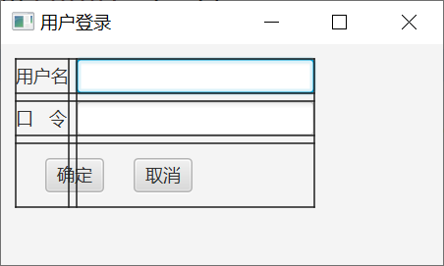
//rootNode.setGridLinesVisible(true); //显示网格线
Scene scene = new Scene(rootNode, 300, 150);
stage.setTitle("用户登录");
stage.setScene(scene);
stage.show();

Slide 58
15.4.8 StackPane面板
StackPane称为栈面板布局，它将所有节点放入一个栈中，每个节点添加到前一个节点上。这种布局可以在形状或图像上叠加文本，或者叠加常用形状创建复杂形状。
下面代码使用StackPane面板布局，将椭圆叠加到矩形上，将文本叠加到椭圆上。

Slide 59
StackPaneDemo.java
StackPane rootNode = new StackPane();
Rectangle rectangle = new Rectangle(80,100,Color.GRAY);
rectangle.setStroke(Color.RED);
Ellipse ellipse = new Ellipse(88, 45, 45, 30);
ellipse.setFill(Color.BLUE);
ellipse.setStroke(Color.LIGHTGREY);
Text text = new Text("3");
text.setFont(Font.font(null, 38));
text.setFill(Color.WHITE);

Slide 60
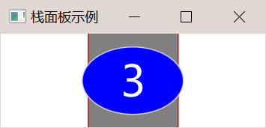
rootNode.getChildren().addAll(rectangle, ellipse, text);
Scene scene = new Scene(rootNode, 200, 100);
stage.setTitle("栈面板示例");
stage.setScene(scene);
stage.show();

Slide 61
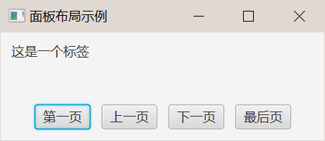
Java语言程序设计(第4版) 在线答疑QQ群： 288639486
课堂讨论及训练
编写程序，要求4个按钮添加到HBox面板中，将该面板添加到BorderPane根面板的下方。创建一个标签，把它添加到Pane面板中，将Pane面板添加到根面板的中央。
6.1.1

Slide 62

Java语言程序设计

Slide 63
Java语言程序设计(第4版) 清华大学出版社 2023
Color类
使用javafx.scene.paint.Color类可以创建颜色对象，并为形状或文本指定不同的颜色。
可以通过Color类的常量创建颜色，
还可通过构造方法创建颜色
Color类的静态方法创建颜色。

Slide 64
Java语言程序设计(第4版) QQ群： 288639486
Color类
Color类中定义了构造方法可以创建颜色对象。
Color(double red, double green, double blue,
double opacity)
6.1.1
Color c = new Color(0, 0, 1, 1.0);

Slide 65
Java语言程序设计(第4版)
Color类
Color类还定义了多种静态方法可以返回颜色对象，如color()方法、rgb()方法和web()方法等，这些方法都可以省略（默认值是1.0）或指定颜色的透明度。
6.1.1
Color c = Color.color(0,0,1.0);
Color c = Color.rgb(0,0,255);
Color c = Color.web("0x0000FF",1.0);

Slide 66
Java语言程序设计(第4版)
Font类
Font类的实例表示字体，包含字体的相关信息，如字体名、字体粗细、字体形态和大小。
6.1.1
构造方法：
Font(double size)
Font(String name, double size)

Slide 67
Java语言程序设计(第4版) QQ群： 288639486
Font类
用静态方法返回字体对象：
static Font font(String family,
FontWeight weight,double size)
static Font font(String family, FontWeight weight, FontPosture posture,double size)
6.1.1
FontWeight枚举常量：
BOLD，粗体
LIGHT，轻体
NORMAL，正常体
FontPosture枚举常量：
ITALIC，斜体
REGULAR，正常体

Slide 68
Java语言程序设计(第4版) QQ群： 288639486
Font类
使用getFamily()实例方法返回系统默认的字体。
static List<String> getFamilies()
static List<String> getFontNames()
6.1.1

Slide 69

Java语言程序设计

Slide 70
Java语言程序设计(第4版) QQ群： 288639486
Line类
Line类创建直线，需要为Line实例指定起始坐标和终点坐标。
6.1.1
构造方法：
public Line()
public Line(double startX, double startY, double endX, double endY)
Line line = new Line(100, 10, 10, 110);
Line line = new Line();
line.setStartX(100); // 设置起点坐标
line.setStartY(10);
line.setEndX(10); // 设置终点坐标
line.setEndY(110);

Slide 71
Java语言程序设计(第4版) QQ群： 288639486
Rectangle类
Rectangle类创建矩形，创建矩形需要指定矩形的宽度和高度以及矩形的左上角坐标位置。
6.1.1
构造方法：
Rectangle(doube width,double height)
Rectangle(doube width,double height, Paint fill)
Rectangle(double x, double y,doube width,double height)

Slide 72
Java语言程序设计(第4版) 在线答疑QQ群： 288639486
Circle类
Circle类创建圆形，可以用构造方法创建圆形对象。圆形对象包括圆心坐标、半径和颜色等属性。
6.1.1
构造方法：
Circle(doube radius)
Circle(double centerX, double centerY, doube radius)
Circle(double centerX, double centerY, doube radius,Paint fill)

Slide 73
Java语言程序设计(第4版) QQ群： 288639486
Circle类
可以使用默认构造方法创建圆形对象，然后通过setter方法设置各属性值。下面代码创建的圆形对象其圆心坐标是（100,70），半径是50.0，填充颜色为蓝色。
Circle circle = new Circle();
circle.setCenterX(100.0f); // 设置圆心坐标
circle.setCenterY(70.0f);
circle.setRadius(50.0f); // 设置圆的半径
circle.setFill(Color.BLUE);
6.1.1

Slide 74
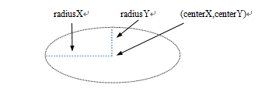
Java语言程序设计(第4版) QQ群： 288639486
Ellipse类
Ellipse类创建椭圆，椭圆对象包括圆心坐标（centerX,centerY）、x轴半径radiusX和y轴半径radiusY等属性
6.1.1
构造方法：
Ellipse(double radiusX,double radiusY)
Ellipse(double centerX,double centerY, double radiusX,double radiusY)

Slide 75
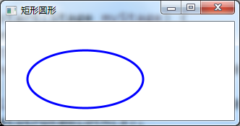
Java语言程序设计(第4版) QQ群： 288639486
Ellipse类
下面代码创建一个椭圆实例。
Ellipse ellipse = new Ellipse( 110,80, 80, 40);
ellipse.setStrokeWidth(3);
ellipse.setStroke(Color.BLUE);
ellipse.setFill(Color.WHITE);
6.1.1

Slide 76
Arc类
Arc类创建一段弧。一段弧可以认为是椭圆的一部分，由参数centerX、centerY、radiusX、radiusY、startAngle、length以及弧的类型（ArcType.OPEN、ArcType.CHORD以及ArcType.ROUND）来确定。
构造方法：
Arc()
Arc(double x, double y, double radiusX, double radiusY,double startAngle,double length)

Slide 77
Polygon类
Polygon类创建多边形，可以用构造方法创建多边形对象。通过一个double型数组指定多边形各顶点坐标。创建多边形的关键是确定点的坐标。
构造方法：
Polygon()
Polygon(double … points)

Slide 78
Text类
javafx.scene.text.Text类创建文本对象，它是Shape类的子类，因此它也继承了Shape类的许多功能，如缩放、变换和旋转等。
构造方法：
public Text(String text)
public Text(double x, double y, String text)

Slide 79
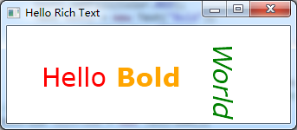
Text类
可以创建多个Text节点，然后使用TextFlow布局面板将它们放置在一个文本流中。
TextFlow对象使用每个Text节点的文本和字体，但忽略子节点的x,y坐标，它使用自己的宽度和文本对齐方式决定子节点的位置。

Slide 80

Java语言程序设计

Slide 81
Image和ImageView类
可以在JavaFX的场景图中显示标准的图像，有多种标准格式图像，如.jpg、.png、.gif和.bmp等，这需要两步：
使用javafx.scene.image.Image类从本地系统或远程服务器加载图像。
使用javafx.scene.image.ImageView节点显示图像。

Slide 82
Image和ImageView类
构造方法：
public Image(String url)
public Image(InputStream inputStream)
public Image(String url, boolean backLoading)
下面代码加载本地文件系统中的图像文件。
var input = new FileInputStream("images/flower.png");
var localImage = new Image(input);

Slide 83
Image和ImageView类
也可以使用下面代码加载本地文件系统中的图像文件。
File file = new File("D:\\images\\koala.png");
String localUrl = file.toURI().toURL().toString();
Image localImage = new Image(localUrl, false)
下面代码加载Web服务器上的图像文件。
String remoteUrl = "http://mycompany.com/myphoto.jpg";
Image remoteImage = new Image(remoteUrl, true);

Slide 84
Image和ImageView类
显示图像：使用ImageView节点对象
构造方法：
public ImageView()
public ImageView(Image image)
public ImageView(String fileUrl)
由于ImageView也是Node对象，因此也可以对它应用变换、缩放、模糊等特效。

Slide 85
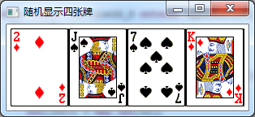
课堂讨论及训练
编写程序，显示从一副52张的扑克牌中随机选择的4张牌，如图所示。

Slide 86

Java语言程序设计

Slide 87
概述
在JavaFX中可以对各种节点对象（包括形状、文本以及各种控件等）实施特殊效果，如阴影、倒影、模糊、发光等，可以调用节点的setEffect()方法设置这些效果。JavaFX常用特效类如表15-3所示。
特效类 | 说明 | 特效类 | 说明
Bloom | 增强亮度效果 | Glow | 实现节点发光效果
BoxBlur | 对节点实施模糊效果 | InnerShadow | 在节点内显示阴影
GaussianBur | 对节点进行高斯模糊 | Lighting | 创建闪电光源的效果
DropShadow | 实现节点阴影效果 | Reflection | 显示节点倒影

Slide 88

15.8.1 阴影效果
使用DropShadow对象实现节点内容的阴影效果，可以指定阴影的颜色、半径和偏移量。下面代码对一个文本对象和一个圆对象设置了阴影效果。

Slide 89
DropShadowDemo.Java
DropShadow dropShadow = new DropShadow();
dropShadow.setRadius(5.0);
dropShadow.setOffsetX(3.0);
dropShadow.setOffsetY(3.0);
dropShadow.setColor(Color.color(0.4, 0.5, 0.5));

Slide 90
// 为文本设置阴影特效
Text text = new Text(10,70,"JavaFX阴影效果");
text.setCache(true);
text.setFill(Color.web("0x3b596d"));
text.setFont(Font.font(null, FontWeight.BOLD, 30));
text.setEffect(dropShadow);

Slide 91
// 为圆设置阴影特效
DropShadow dropShadow2 = new DropShadow();
dropShadow2.setOffsetX(6.0);
dropShadow2.setOffsetY(4.0);
Circle circle = new Circle(50.0,125.0,30.0,Color.STEELBLUE);
circle.setCache(true);
circle.setEffect(dropShadow2);

Slide 92
15.8.2 模糊效果
使用BoxBlur类可对节点进行模糊处理，它是一种快速的图像模糊，模糊的程度取决于3个参数。
下面是BoxBlur类带参数的构造方法：
BoxBlur(double width, double height, int iterations)
这里，width和height指定模糊框的大小，值在0到255之间。iterations是迭代次数，值在1到3之间。
下面代码使用BoxBlur对文本进行模糊处理。

Slide 93

BoxBlurDemo.java
BoxBlur boxBlur = new BoxBlur();
boxBlur.setWidth(5);
boxBlur.setHeight(1);
boxBlur.setIterations(2);
// 为文本设置模糊特效
Text text = new Text();
text.setText("文本模糊效果!");
text.setFill(Color.web("0x3b596d"));
text.setFont(Font.font(null, FontWeight.BOLD, 30));
text.setX(8);
text.setY(50);
text.setEffect(boxBlur);

Slide 94
15.8.3 倒影效果
使用Reflection类可对节点设置倒影效果，它是在节点内容下方产生倒影。使用setFraction(double value)方法指定倒影可见部分的比例，value的范围从0.0到1.0，默认值为0.75，表示可见2/3。
下面代码创建一个Reflection实例，并设置文本的效果。

Slide 95

var reflection = new Reflection();
reflection.setFraction(1.0);
// 为文本设置倒影特效
var text = new Text(10.0,50.0,"文本倒影效果"));
text.setCache(true);
text.setFill(Color.web("0x3b596d"));
text.setFont(Font.font(null, FontWeight.BOLD, 30));
text.setEffect(reflection);

Slide 96
17.8.4 发光效果
使用Glow类可对节点设置发光效果，构造方法如下。
public Glow(double level)
参数level用于控制发光效果的强度，值为0.0到1.0之间，默认值0.3。

Slide 97


var image = new Image("images/boat.jpg"));
var imageView = new ImageView(image);
imageView.setFitWidth(200);
imageView.setPreserveRatio(true);
// 为图片设置发光特效
imageView.setEffect(new Glow(0.0));

Slide 98

Java语言程序设计

Slide 99
问题描述
数据可视化主要旨在借助于图形化手段，清晰有效地传达与沟通信息。JavaFX在javafx.scene.chart包中为数据可视化提供了一些图表组件，具体来说是通过有关图表类实现数据可视化。
本案例要求使用JavaFX的PieChart（饼图）类实现考试成绩分布情况。成绩分为5个档次，每个档次通过百分比给出。

Slide 100
设计思路
JavaFX提供了许多图表类，下面是一些常用的。
LineChart：在一系列的数据点之间添加一条线，通常用来表示一段时间内的趋势。
AreaChart：类似于LineChart，但填充连接数据点和轴线之间的区域，通常用于比较一段时间内累计的总数。
BarChart：以矩形条的形式显示数据，用于离散数据的可视化。
PieChart：将一个圆分成几个部分（用不同的颜色填充），每个部分代表一个值占总数值的比例。
BubbleChart：将数据表示为二维椭圆形状，被称为气泡（bubble），允许表示三个参数。
ScatterChart：按原样系列显示数据点，用于识别集群的存在（数据相关性）。

Slide 101
代码实现
本案例使用PieChart类实现图表绘制。下面代码创建一个PieChart实例，并在其中添加图标数据。
var pc = new PieChart();
pc.getData().add(new PieChart.Data("优秀20%", 20));

Slide 102
程序15.10 ChartDemo.java
@Override
public void start(Stage stage) {
var txt = new Text("考试成绩分布图");
var pc = new PieChart();
pc.getData().add(new PieChart.Data("优秀20%", 20));
pc.getData().add(new PieChart.Data("良好25.6%" , 25.6));
pc.getData().add(new PieChart.Data("中等28.4%", 28.4));
pc.getData().add(new PieChart.Data("及格18%", 18));
pc.getData().add(new PieChart.Data("不及格8%", 8));

Slide 103
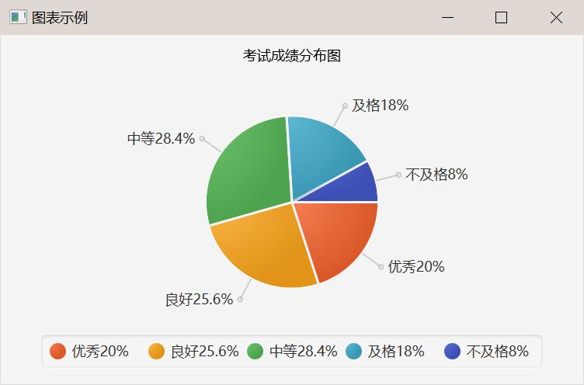
var vb = new VBox(txt, pc);
vb.setAlignment(Pos.CENTER);
vb.setPadding(new Insets(10, 10, 10, 10));
stage.setTitle("图表示例");
var scene = new Scene(vb,500,300);
stage.setScene(scene);
stage.show();
}
public static void main(String[] args) {
Application.launch(args);
}

Slide 104
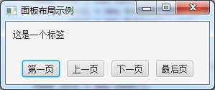
Java语言程序设计(第4版) QQ群： 288639486
编程作业
1.编写程序，实现如图所示的图形用户界面，要求4个按钮添加到HBox面板中，将该面板添加到BorderPane根面板的下方。
创建一个标签，把它添加到Pane面板中，将Pane面板添加到根面板的中央。
6.1.1

Slide 105
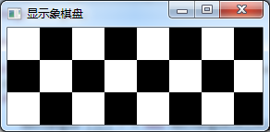
Java语言程序设计(第4版) QQ群： 288639486
编程作业
2.编写一个程序，显示国际象棋盘，其中每个黑白单元格都是一个填充了黑色或白色的Rectangle对象，如图所示。
6.1.1

Slide 106


谢 谢
在线开放课程 在线答疑QQ群

